Slide 1
MÔ HÌNH VÀ CẤU TRÚC DỮ LIỆU 2D
CHƯƠNG 2:
1

Slide 2
Bài 2. Mô hình và cấu trúc dữ liệu điạ lý
Khái niệm mô hình và cấu trúc dữ liệu
Mô hình và cấu trúc dữ liệu raster
Mô hình và cấu trúc dữ liệu vector

Slide 3
1. Khái niệm mô hình và cấu trúc dữ liệu
Mô hình là gì?
  Mô hình là thuật ngữ để biểu diễn các hiện tượng trong một phương thức dễ đọc [65]. Mô hình cũng có thể là sự trừu tượng hóa, đơn giản hóa về một thế giới thực, là cầu nối giữa lí thuyết và thực tiễn [65]. Mô hình có thể được chia thành hai loại: số hóa và không số hóa. Mô hình không số hóa thì dễ hiểu nhưng khó quản trị bởi máy tính [65].
Mô hình dữ liệu là gì?
  Mô hình dữ liệu là phương thức biểu diễn thế giới thực một cách dễ hiểu đối với máy tính [65]. Các mô hình dữ liệu quen thuộc gồm: mô hình quan hệ, mô hình thực thể kết hợp, mô hình hướng đối tượng .

Slide 4
1. Khái niệm mô hình và cấu trúc dữ liệu (tt)
Mô hình dữ liệu không gian là gì?
  Mô hình dữ liệu không gian là một mô hình dữ liệu định nghĩa các thuộc tính và các thao tác trên các đối tượng không gian. Những đối tượng này được mô tả bằng các loại dữ liệu không gian như: Điểm, Đường, Bề mặt, Khối.
  Các thuộc tính không gian mô tả một đối tượng với 3 yếu tố: vị trí, hình dạng, kích thước. Các yếu tố này phù hợp cho cách biểu diễn đồ họa hơn là biểu diễn bởi các giá trị số, chuỗi.

Slide 5
1. Khái niệm mô hình và cấu trúc dữ liệu (tt)
Cấu trúc dữ liệu là gì?
  Là một phương pháp cụ thể để tổ chức và lưu trữ dữ liệu trên máy tính
  Là một phương pháp lưu trữ dữ liệu trên máy tính để nó được sử dụng một cách hiệu quả.
  Là một phương pháp hay một định dạng bất kì cho việc tổ chức dữ liệu trên máy tính
  . . .

Slide 6
2. Mô hình và cấu trúc dữ liệu raster
Theo truyền thống, cấu trúc không gian trong GIS được tạo ra bằng 2 phương pháp tiếp cận: Raster và Vector
Có 2 mô hình khác nhau để giải quyết vấn đề:
  Xấp xỉ không gian liên tục bằng sự rời rạc hóa
  Hay bằng cấu trúc dữ liệu
Ví dụ: Biểu diễn 1 thành phố ?
  Bởi tập các ô (pixel) bao phủ lên lãnh thổ thành phố
  Bằng tập hợp các điểm mô tả biên giới một thành phố.

Slide 7
So sánh Raster và Vector
 | Vector | Raster
Kích thước dữ liệu lưu trữ | Nhỏ | Lớn
Mô tả đối tượng | Bởi các đường biên | Trực tiếp
Biểu diễn không gian | Chính xác nhờ tập tọa độ các đỉnh | Xấp xỉ qua các ô, khối
Quan hệ topology giữa các đối tượng | Dễ biểu diễn | Khó biểu diễn
Được sử dụng cho các ứng dụng liên quan đến | Bản đồ, quản lý đô thị . . . | Hình ảnh số, địa chất . . .
Chuyển đổi tọa độ | Dễ | Khó

Slide 8
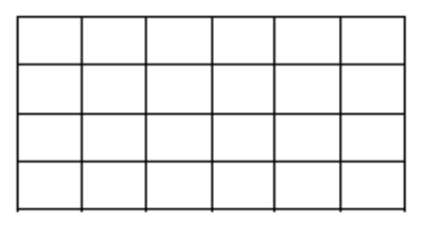
2. Mô hình và cấu trúc dữ liệu raster (tt)
Mô hình raster?
  Một đối tượng có cấu trúc là raster nếu chúng được tạo thành bởi các ô (pixel), mỗi ô được tham chiếu bởi vị trí dòng và cột (hình 2.10).
  Trong 2D, ô là một phần tử trong một ô lưới giống như mảng hai chiều.
  Trong 3D, khối (voxel) là một phần tử trong một mảng ba chiều. Không gian của đối tượng được chia thành các ô hay các khối.
  Có hai cách để chia các ô này, chia đều và không đều.
    Cách chia đều sẽ tạo ra các ô, khối có hình dạng và kích thước giống nhau.
    Các ô, khối thường là các hình chữ nhật hay khối chữ nhật.
    Trong cách chia không đều, các ô, khối có hình dạng và kích thước khác nhau.
  Kích cỡ các ô, khối cho biết độ phân giải.
  Độ phân giải càng cao thì biểu diễn thế giới thực càng chính xác, nhưng kích thước dữ liệu lưu trữ lớn và tốc độ hiển thị lại chậm. Một ví dụ thường thấy của dữ liệu raster là ảnh vệ tinh.

Slide 9
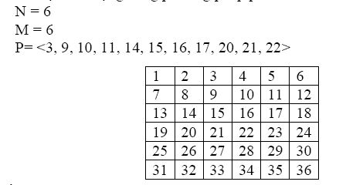
2. Mô hình và cấu trúc dữ liệu raster (tt)
Cấu trúc dữ liệu raster?
  Trong biểu diễn raster đều, không gian 2D của hình chữ nhật được chia thành các ô có số lượng đã định bằng các ô nhỏ cũng là các hình chữ nhật. Mỗi hình chữ nhật nhỏ gọi là ô (cell), có 2 chiều x, y và chia theo N x M. Mỗi ô được gọi là 1 pixel một pixel có 2 tọa độ x, y sao cho:
      x ≤ N
      y ≤ M
  Ví dụ: một đa giác P được biểu diễn CTDL raster nnhư sau

Slide 10
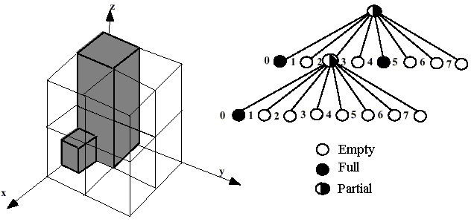
2. Mô hình và cấu trúc dữ liệu raster (tt)
Octree là một phương pháp biểu diễn bằng cấu trúc cây cho khối 3D, một mô hình biểu diễn dựa trên nền tảng cây
Một cây bát phân được định nghĩa dựa trên một hình lập phương bé nhất chứa khối cần biểu diễn. Hình lập phương ban đầu sẽ được chia thành tám hình lập phương con. Một cây bát phân dựa trên nền tảng của việc phân rã theo thuật toán đệ qui. Trong cây, mỗi nốt hoặc là lá hoặc có tám cây con. Mỗi cây con sẽ được kiểm tra trước khi được chia thành tám cây con khác. Mỗi nốt sẽ có ba giá trị F, E, P.
F: mô tả phần tử bị chiếm giữ hoàn toàn bởi đối tượng; E: mô tả phần tử không bị chiếm giữ bởi đối tượng; P: mô tả phần tử bị chiếm giữ một phần bởi đối tượng. Chỉ các nốt có trị P mới tiếp tục chia thành tám.

Slide 11
2. Mô hình và cấu trúc dữ liệu raster (tt)
Nhập dữ liệu cho kiểu raster là máy scanner.
Sản phẩm của máy quét là ảnh raster.
Dung lượng dữ liệu lớn
Hầu hết các bài toán hiện nay xử lý trên cấu trúc vector, nên sau khi quết, cần chuyển đổi dữ liệu sang vector

Slide 12
3. Mô hình và cấu trúc dữ liệu vector
3.1 Mô hình
Trong mô hình vector, các đối tượng được xây dựng trên cơ sở Điểm (Point) và Cạnh (Edge).
Một điểm biểu diễn bởi cặp tọa độ (x, y)
Đường và mặt biểu diễn bởi:
  Danh sách: Các điểm (list-có thứ tự)
  Mảng: Các điểm (array)
  Tập: Các điểm (set-không thứ tự)

Slide 13
3. Mô hình và cấu trúc dữ liệu vector (tt)
3.2 Cấu trúc dữ liệu
Đường gấp khúc (polyline): Biểu diễn bởi danh sách các điểm <p1, p2, …,pn>.Trong đó :
  pi : Đỉnh.
  Pi Pi+1 : Một cạnh
Đa giác (polygon): Biểu diễn bằng danh sách các điểm, chú ý (p_{n} p₁): là 1 cạnh đa giác.
Vùng (region): Tập các đa giác.

Slide 14
3. Mô hình và cấu trúc dữ liệu vector (tt)
Kí hiệu cấu trúc
  [ ]: Biểu diễn một bộ
  < >: Biểu diễn một danh sách
  {}: Biểu diễn một tập hợp
Ta có
  Điểm: [x Є R, y Є R ]
  Đường gấp khúc: < Điểm >
  Đa giác: < Điểm >
  Vùng: {Đa giác}

Slide 15
3. Mô hình và cấu trúc dữ liệu vector (tt)
Chú ý:
  Một hình đa giác có n đỉnh sẽ có 2n cách biểu diễn, chỉ có n cách nếu tuân thủ quy tắc thuận hay nghịch kim đồng hồ.
  Biểu diễn đường gấp khúc và đa giác không có sự phân biệt rõ ràng.
Ví dụ: Trong mô hình vector, P biểu diễn bởi danh sách
    < A, B, C, D, E, A>
    Trong đó A=(0, 2); C=(5,3);E=(2,4); B=(3,0); D=(4,2)
y
E
A
P
D
C
B
x

Slide 16
3. Mô hình và cấu trúc dữ liệu vector (tt)
2
Ví dụ
L1 = <1, 2, 3, 4>
L2= <1, 2, 3, 4, 5, 6, 7>
L3= {<1, 7>,<2, 3, 7>, <4, 5, 6, 7>}
P1 = {<1, 2, 3, 4, 1>}
G = {<1, 2, 3, 4, 5, 1>, <3, 4, 5, 6, 7, 3>}
1
3
4
5
7
4
6
1
3
7
1
2
3
5
6
4
2
2
3
1
P₂
7
1
P₁
4
P₃
4
3
5
6

Slide 17
3. Mô hình và cấu trúc dữ liệu vector (tt)
Hạn chế của cách biểu diễn, không phân biệt:
  Đa giác đơn giản và đa giác không đơn giản
  Đa giác lồi và không lồi
  Đa giác và đường gấp khúc
: Đa giác đơn giản
: Đa giác không đơn giản
: Đa giác lồi

Slide 18
3. Mô hình và cấu trúc dữ liệu vector (tt)
Trong các phần trước ta biểu diễn các đối tượng đơn lẻ.
Phần này ta biểu diễn tập các đối tượng và mối quan hệ giữa các đối tượng.
Có 3 mô hình biểu diễn:
  Mô hình Spagheti
  Mô hình mạng
  Mô hình Topological

Slide 19
3. Mô hình và cấu trúc dữ liệu vector (tt)
Mô hình Spagheti
  Điểm: [x Є R, y Є R]
  Đường gấp khúc: <Điểm>
  Đa giác : <Điểm>
  Vùng: {Đa giác}
Đặc điểm
  Hình thể hình học của các đối tượng trong tập hợp mô tả độc lập với các đối tượng khác.
  Không có topology giữa chúng lưu trữ.
  Thuận lợi: Dễ dàng thêm vào một đối tượng mới trong tập hợp
  Hạn chế: Mất mát thông tin topology giữa các phần tử.

Slide 20
3. Mô hình và cấu trúc dữ liệu vector (tt)
Mô hình mạng
Thường biểu diễn cho các ứng dụng: Mạng giao thông, mạng điện lực, mạng điện thoại, mô hình lưu trữ topology giữa các điểm, các trường.
Một số khái niệm cơ bản:
  Node: Là 1 điểm phân biệt, để nối một danh sách các cung.
  Cung: Là 1 đường gấp khúc, bắt đầu tại 1 node và kết thúc tại một node.
Trong mô hình, các đối tượng cần quan tâm:
  Điểm : [ x ∈ R, y ∈ R]
  Node : [Điểm, <Cung>]
  Cung : [Điểm đầu, Điểm cuối, <Điểm>]
  Đa giác: <Điểm>
  Vùng : {Đa giác}
Thuận lợi: Mô tả topology trong mạng, hữu dụng trong vấn đề tối ưu đường tìm kiếm.
Hạn chế: Không lưu trữ thông tin về mối quan hệ giữa các đối tượng 2D.

Slide 21
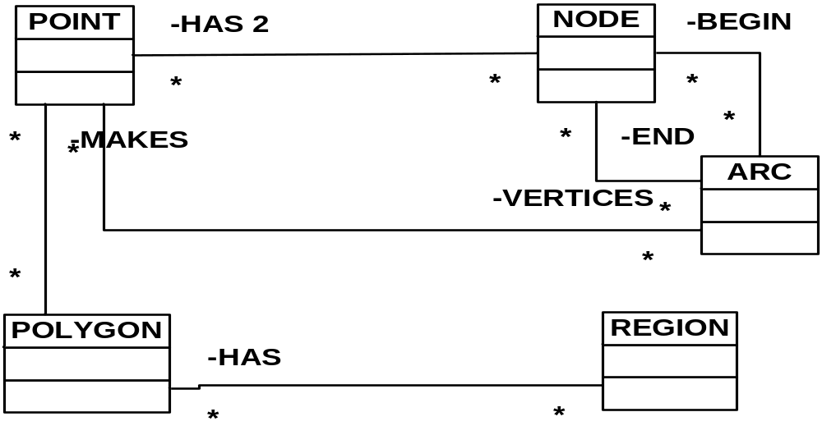
3. Mô hình và cấu trúc dữ liệu vector (tt)
Mô hình mạng

Slide 22
3. Mô hình và cấu trúc dữ liệu vector (tt)
Chuyển mh mạng sang CSDL quan hệ
POINT(#IDP, X, Y)
NODE(#IDN, IDP)
ARC(IDA, IDNB, IDNE)
ARC_NODE(#IDA,#IDP)
POLY(#IDPO, DESC, IDR)
POLY_POINT(#IDPO,#IDP)
REGION(#IDR, DESC)

Slide 23
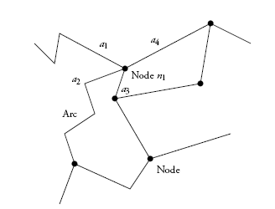
Bài tập: Cho hình sau

Slide 24
BÀI TẬP
1.Hãy biểu diễn dữ liệu cho hình trên bằng 2 pp: CSDL quan hệ và QHDT.
2.Tính kích thước dữ liệu

